Slide 1










零死角玩转STM32
DCMI—OV2640摄像头
淘宝：firestm32.taobao.com
论坛： www.firebbs.cn
扫描进入淘宝店铺

Slide 2
主讲内容
01
OV2640摄像头简介
02
STM32的DCMI功能框图说明
03
DCMI的初始化结构体
04
实验：OV2640摄像头图像采集
参考资料《零死角玩转STM32》的
“DCMI—OV2640摄像头”章节

Slide 3
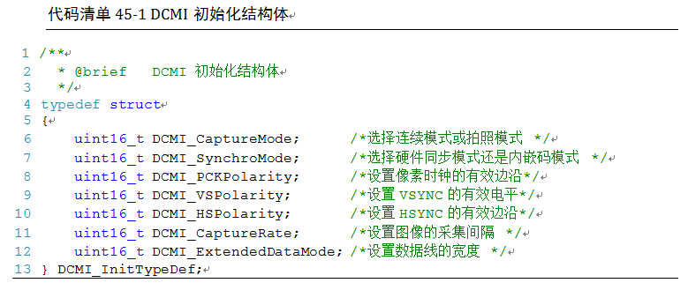
DCMI—OV2640摄像头
DCMI初始化结构体
与其它外设一样，STM32的DCMI外设也可以使用库函数来控制，其中最主要的配置项都封装到了DCMI_InitTypeDef结构体，来这些内容都定义在库文件“stm32f4xx_dcmi.h”及“stm32f4xx_ dcmi.c”中，编程时我们可以结合这两个文件内的注释使用或参考库帮助文档。

Slide 4
DCMI—OV2640摄像头
DCMI初始化结构体
这些结构体成员说明如下，其中括号内的文字是对应参数在STM32标准库中定义的宏：
DCMI_CaptureMode
本成员设置DCMI的捕获模式，可以选择为连续摄像(DCMI_CaptureMode_Continuous)或单张拍照DCMI_CaptureMode_SnapShot。

Slide 5
DCMI—OV2640摄像头
DCMI初始化结构体
DCMI_SynchroMode
本成员设置DCMI数据的同步模式，可以选择为硬件同步方式(DCMI_SynchroMode_Hardware)或内嵌码方式(DCMI_SynchroMode_Embedded)。

Slide 6
DCMI—OV2640摄像头
DCMI初始化结构体
DCMI_PCKPolarity
本成员用于配置DCMI接口像素时钟的有效边沿，即在该时钟边沿时，DCMI会对数据线上的信号进行采样，它可以被设置为上升沿有效(DCMI_PCKPolarity_Rising)或下降沿有效(DCMI_PCKPolarity_Falling)。

Slide 7
DCMI—OV2640摄像头
DCMI初始化结构体
DCMI_VSPolarity
本成员用于设置VSYNC的有效电平，当VSYNC信号线表示为有效电平时，表示新的一帧数据传输完成，它可以被设置为高电平有效(DCMI_VSPolarity_High)或低电平有效(DCMI_VSPolarity_Low)。

Slide 8
DCMI—OV2640摄像头
DCMI初始化结构体
DCMI_HSPolarity
类似地，本成员用于设置HSYNC的有效电平，当HSYNC信号线表示为有效电平时，表示新的一行数据传输完成，它可以被设置为高电平有效(DCMI_HSPolarity_High)或低电平有效(DCMI_HSPolarity_Low)。

Slide 9
DCMI—OV2640摄像头
DCMI初始化结构体
DCMI_CaptureRate
本成员可以用于设置DCMI捕获数据的频率，可以设置为全采集、半采集或1/4采集(DCMI_CaptureRate_All_Frame/ 1of2_Frame/ 1of4_Frame)，在间隔采集的情况下，STM32的DCMI外设会直接按间隔丢弃数据。

Slide 10
DCMI—OV2640摄像头
DCMI初始化结构体
DCMI_ExtendedDataMode
本成员用于设置DCMI的数据线宽度，可配置为8/10/12及14位数据线宽(DCMI_ExtendedDataMode_8b/10b/12b/14b)。
配置完这些结构体成员后，我们调用库函数DCMI_Init即可把这些参数写入到DCMI的控制寄存器中，实现DCMI的初始化。

Slide 11
零死角玩转STM32
THANKS
论坛： www.firebbs.cn
淘宝：firestm32.taobao.com
扫描进入淘宝店铺

